Slide 1
Lab 1: Implement a calculator based on Flex & Bison

Slide 2
实验介绍 & 实验要求
详情见lab1的文档

Slide 3
Demo讲解
实现一个整数加减法的计算器
以 3 - 5 + 2为例子

Slide 4

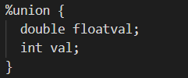
Part1:词法分析
ADD、SUB、NUMBER可以理解为枚举类
yytext为所识别到的字符串
yylval可以理解为枚举类中的值
3-5+2 → NUMBER(3) SUB NUMBER(5) ADD NUMBER(2)

Slide 5
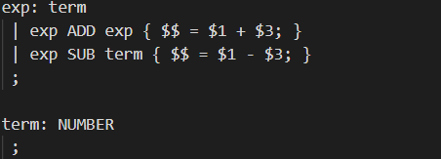
Part2 语法分析
语法规约 （Bison是LALR方法，自底向上）
右边是所有可能的产生式，大括号是产生过程中额外的行为

Slide 6
Part2 语法分析
NUMBER(3) SUB NUMBER(5) ADD NUMBER(2)
exp(3) SUB NUMBER(5) ADD NUMBER(2)
exp(3) SUB term(5) ADD NUMBER(2)
exp(-1) ADD exp(2)
exp(0)
为什么减法的右操作数必须是term？

Slide 7
Part2 语法分析
NUMBER(3) SUB NUMBER(5) ADD NUMBER(2)
exp(3) SUB NUMBER(5) ADD NUMBER(2)
exp(3) SUB exp(5) ADD NUMBER(2) //Lookahead发现后面能规约
exp(3) SUB exp(5) ADD exp(2)
exp(3) SUB exp(7)
exp(-4)
exp

Slide 8
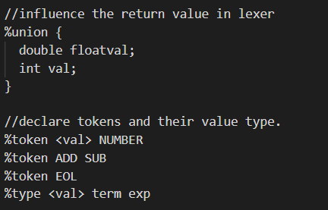

Demo
类型声明

